Slide 1
Prosedur Keanggotaan Aisindo Membership / IISP Database
Pertanyaan? Bantuan? Hubungi HATMA SURYOTRISONGKO
suryotrisongko@gmail.com
SMS/WA = +6285359007300
# Mendaftarkan akun baru s/d bisa LOGIN, lalu dilanjutkan mengisi form di menu REGISTRATION = slide 1 s/d 8
# Setelah registrasi membership sudah aktif, klik menu EDIT PROFILE utk melengkapi data diri, expertise & CV = slide 9
# Klik menu SUBMIT-PDU untuk bisa naik ke LEVEL MEMBERSHIP aisindo berikutnya = slide 10
# Jika membership hampir expired, segera lakukan perpanjangan di menu REGISTRATION/RENEWAL = slide 14
# Ubah Password = slide 11, # Lupa Password = slide 12-13

Slide 2
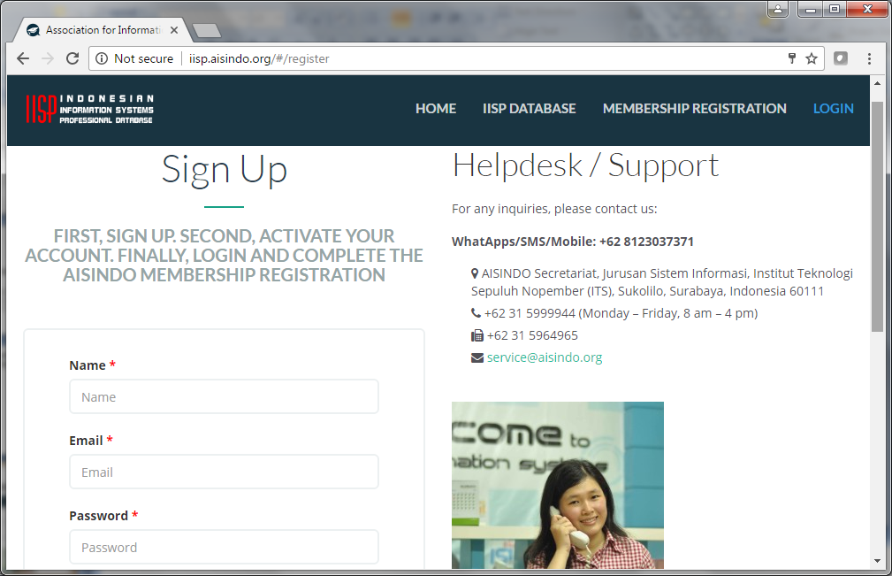
1. Isi form pendaftaran di menu MEMBERSHIP REGISTRATION

Slide 3
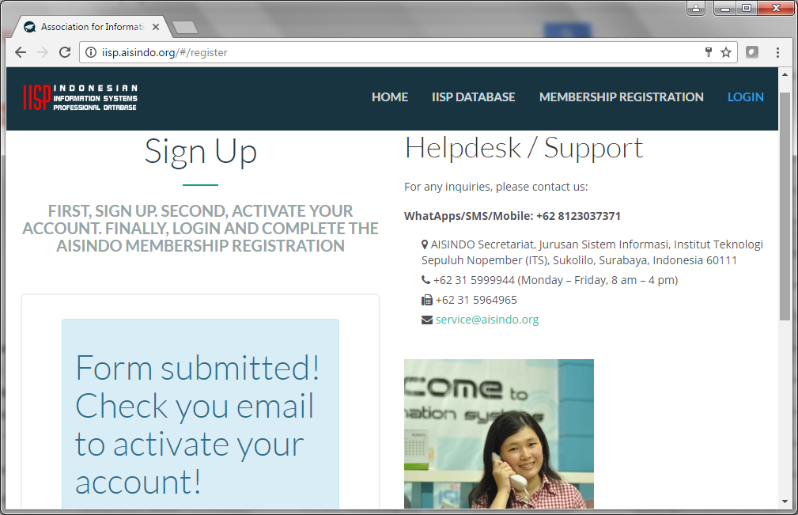
2. Isi form dgn lengkap, klik tombol REGISTER, lalu cek inbox email anda

Slide 4
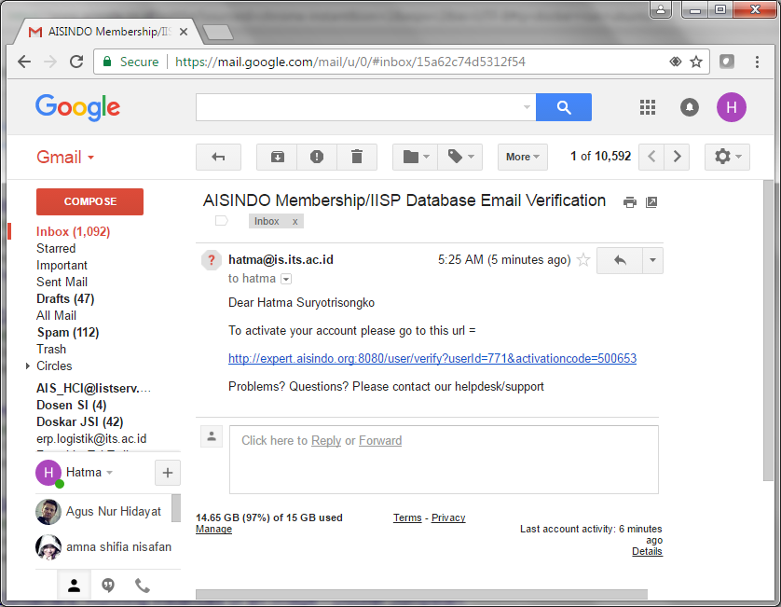
3. Cek email masuk di inbox/Spam folder anda, lalu Klik link di email anda. Jika lama email nggak diterima, hubungi helpdesk

Slide 5
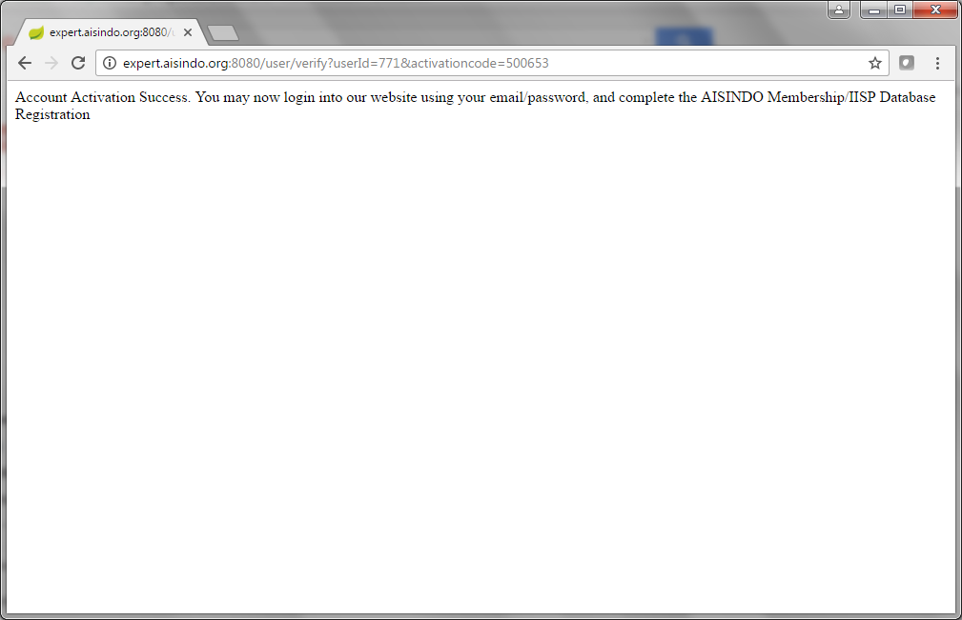
4. Jika aktivasi email sukses, lanjutkan LOGIN di web iisp.aisindo.org . Jika ada masalah, hubungi helpdesk

Slide 6
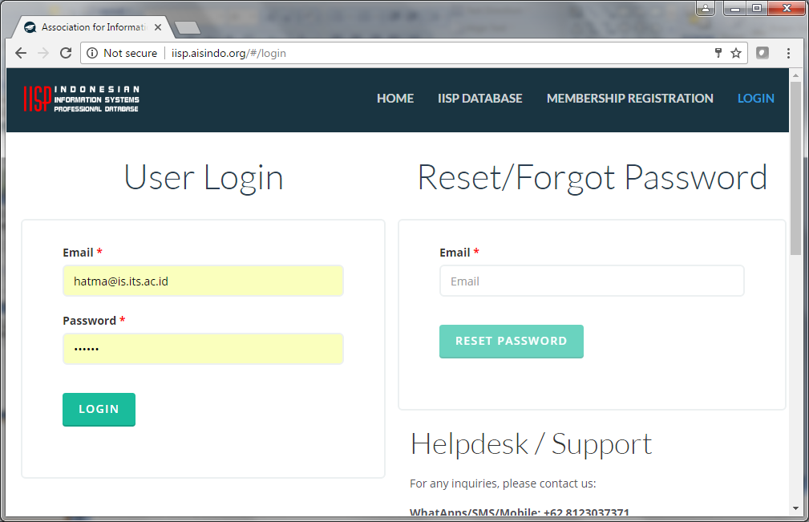
5. Buka http://iisp.aisindo.org lalu klik menu LOGIN. Jika lupa password anda: isi form RESET/FORGOT Password, password baru akan dikirim ke email anda

Slide 7
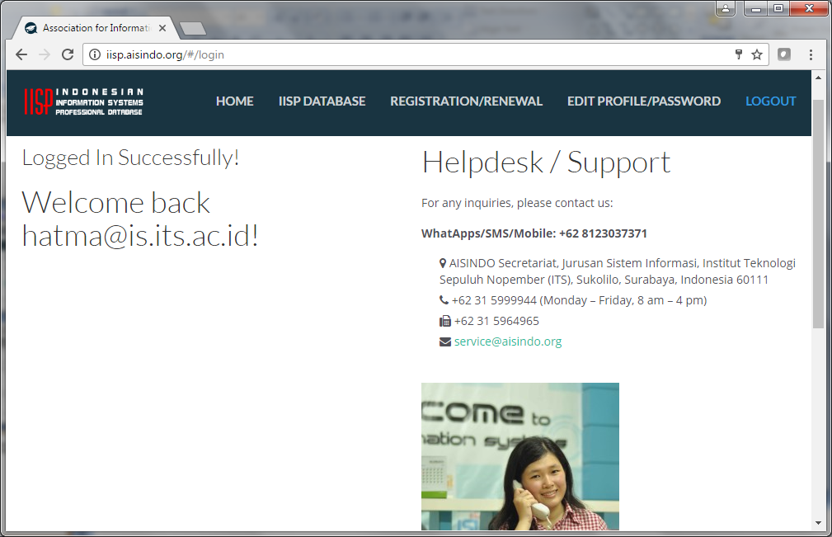
6. Setelah berhasil LOGIN, akan ada menu baru: REGISTRATION/RENEWAL dan EDIT PROFILE/PASSWORD

Slide 8
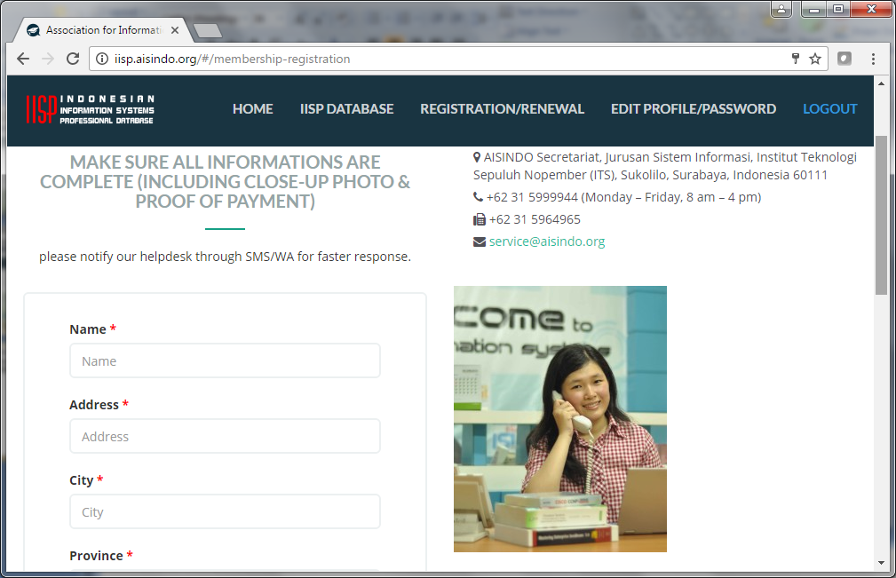
7. Lanjutkan proses pendaftaran membership baru, dengan mengisi form di menu REGISTRATION / RENEWAL

Slide 9
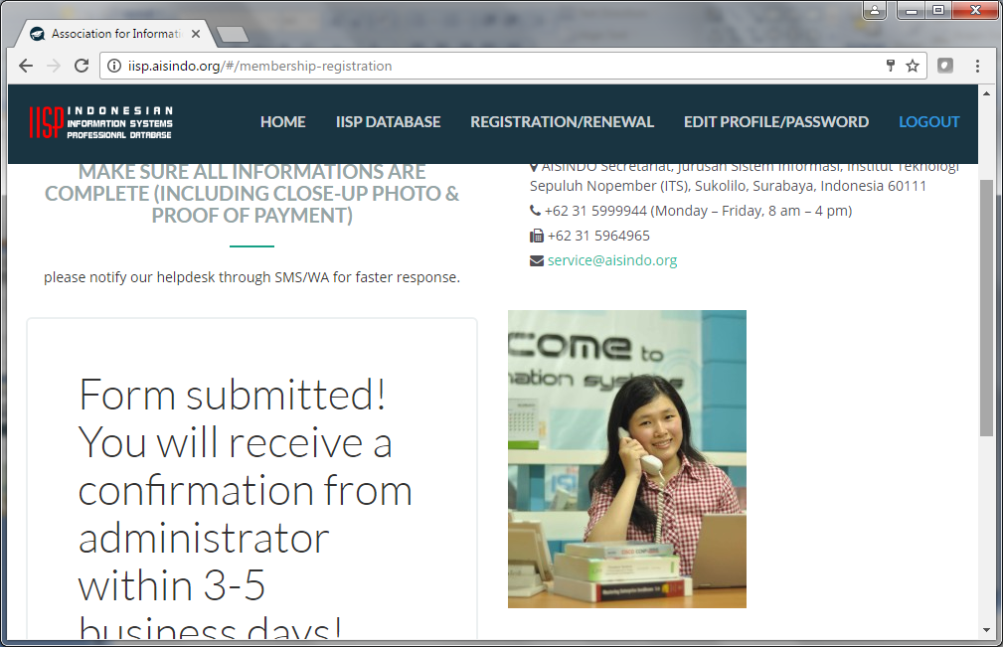
8. Pastikan isi form REGISTRASI dengan lengkap, termasuk SCAN bukti pembayaran dan FOTO diri, lalu notifikasi helpdesk lewat SMS/WA

Slide 10
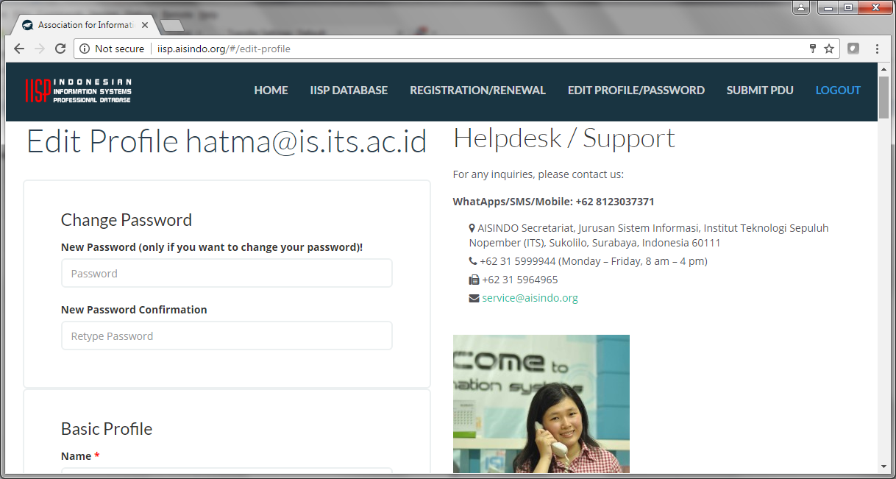
9. Setelah Registrasi anda di setujui oleh admin, anda bisa lanjutkan mengisi expertise & CV di menu EDIT PROFILE

Slide 11
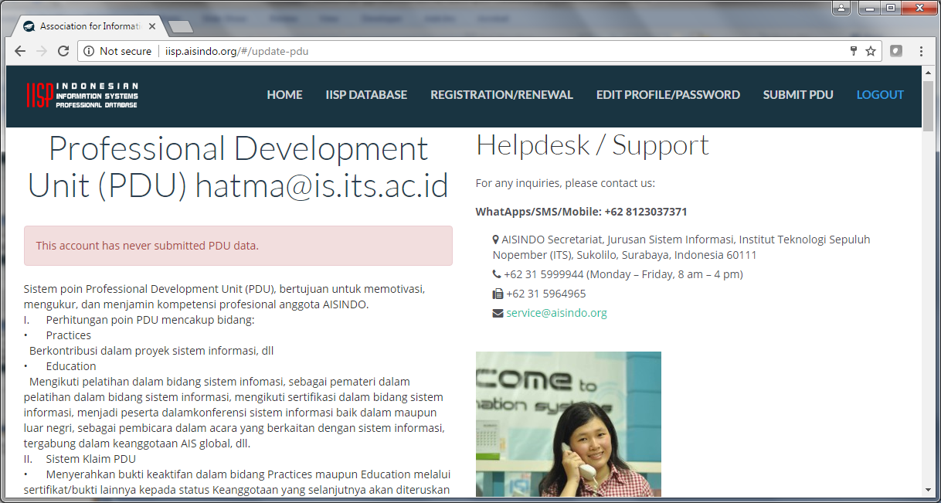
10. Klik menu SUBMIT-PDU utk mengumpulkan poin supaya naik Level Membership. Submission akan di review. Hubungi helpdesk utk bantuan

Slide 12
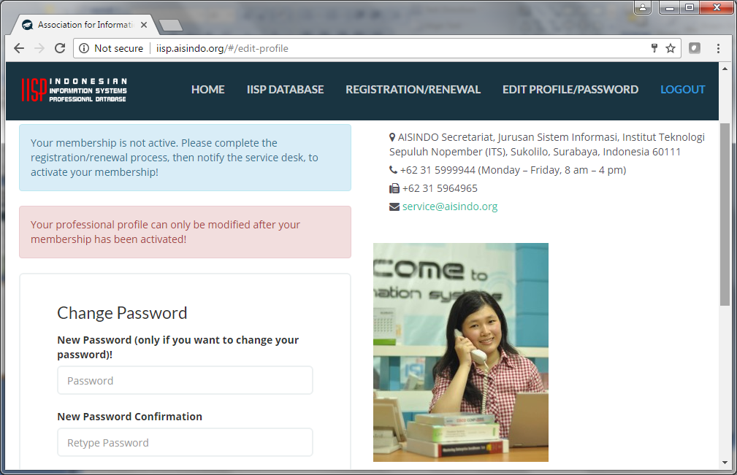
11. klik menu EDIT PROFILE/PASSWORD utk mengubah password anda!

Slide 13
12. Jika anda lupa password, klik menu LOGIN, isi form RESET/FORGOT Password, password baru akan dikirim ke email anda

Slide 14
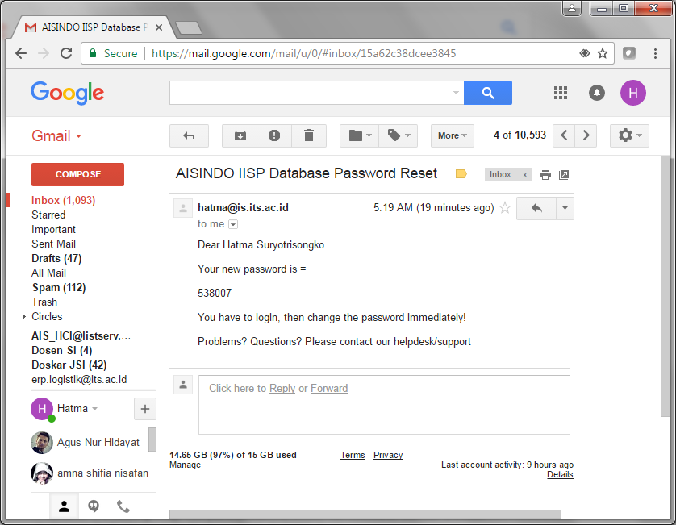
13. Gunakan password baru yg dikirim ke inbox/Spam folder anda utk segera LOGIN lalu segera UBAH Password! Jika ada masalah, hubungi helpdesk

Slide 15
14. Jika membership anda sudah hampir expired, maka segera lakukan renewal, melalui menu REGISTRATION/RENEWAL, lalu notifikasi helpdesk via SMS/WA

